Slide 1
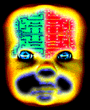
ИНТЕЛЛЕКТУАЛЬНО-ТВОРЧЕСКИЙ
КОМАНДНЫЙ КОНКУРС
«ИГРЫ РАЗУМА»

Slide 2
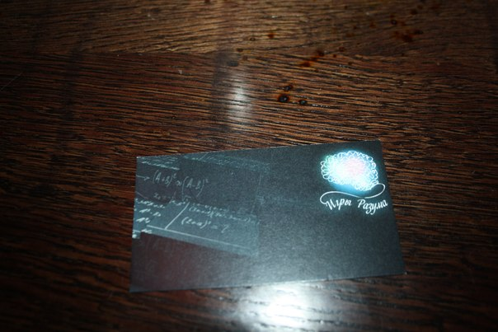
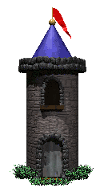
7. 7 испытаний.
Башня Щедрости
8. Нанонуклюс – интеллектуальная единица , определяющая степень разума и интеллекта.
9. Право участия в испытании – решение головоломки от Мегамозга.
Вопрос = 2 нанонуклюса. Убыток!!!

Slide 3
10. Секретарь. Учет заработанных нанонуклюсов.
11. Максимальное количество нанонуклюсов за испытание на экране.
70 % и более = подсказка.
12.Нарушение правил конкурса – штраф 1 нанонуклюс. Убыток!!!
13. Победители!
Сумма – штрафы – затраты.

Slide 4
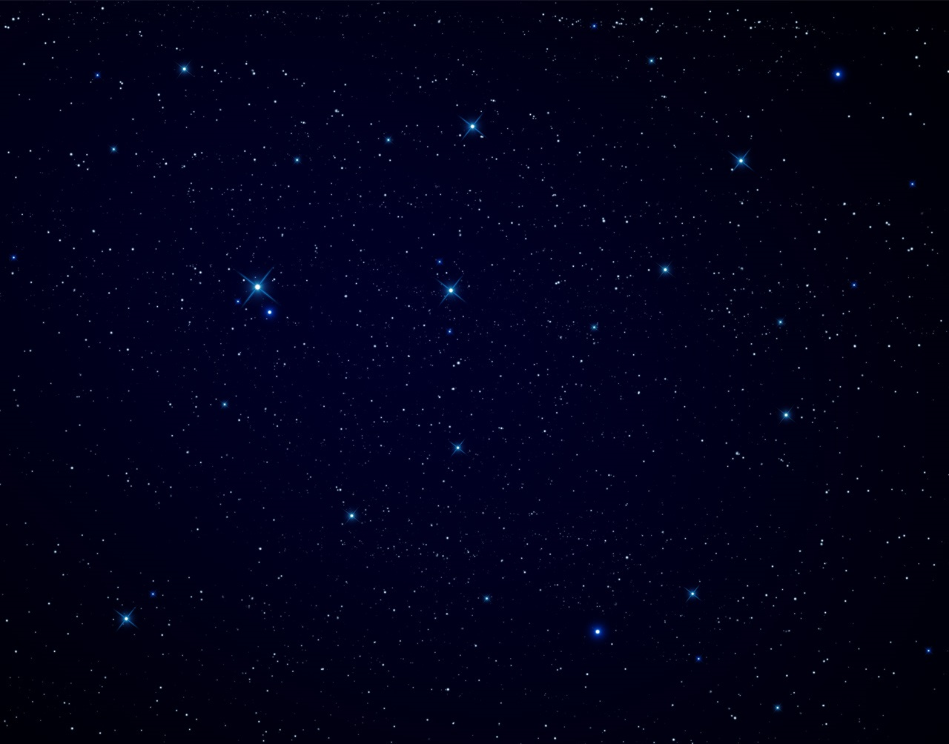
Сколько в слове «ель»
звуков и букв?

Slide 5
1 испытание.
«Визитка – приветствие»
11 нкс

Slide 6
Какое написание слова правильное:
пириметр,периметр, перимитр,переметр?

Slide 7
2 испытание.
«Филологический вирус»
10 нкс
5 минут

Slide 8
Расшифруйте написанное:
Ешчул евд а, ошорох аволог андо.

Slide 9
3 испытание.
«Рейтинг memory»
9 нкс
Помощь команды – 1 нанонуклюс.

Slide 10
общие
вопросы
математика
физика
история
краеведение
литература
химия
биология
география

Slide 11
Решите ребус:
. У)
--------
шка
.

Slide 12
4 испытание.
«Красный ящик»
2 вопроса
6 нкс

Slide 13
«Изделие отличает оригинальная техника окраски материала, из которого изготовлен предмет. Сочетание золотистого без применения золота с черным и красным цветами создает необычайный узор, выполненный в свободной кистевой манере письма. Лаковое покрытие добавляет насыщенность цветовой гамме. Предмет изготовлен в Нижегородской области, где возник один из самых знаменитых русских народных художественных промыслов. Название промысла исходит от названия одноименного села.»

Slide 14
«Предмет, лежащий в ящике, известен людям с давних времен, правда, долгое время применялся в домах богатых людей и стоил очень дорого. В настоящее время он являлся просто необходимым в доме, но используется только в некоторых случаях. Изначально предмет изготавливался из природных материалов животного происхождения, в конце 19 века было налажено его производство из нефтепродуктов. Он бывает маленьким и большим, белым и цветным и даже плавающим. Может применяться количественно от одного до бесконечности.»

Slide 15
Решите задачу:
На грядке сидело 7 воробьев. К ним прилетели еще 5. кот подкрался и схватил 1 воробья. Сколько воробьев сидит на грядке?
.

Slide 16
5 испытание.
«Высший пилотаж»
11 нкс
7 минут

Slide 17
Решите задачу:
Сколько в комнате кошек, если в каждом из 4-х углов комнаты сидит по одной кошке, а напротив каждой кошки сидят по три кошки?
.

Slide 18
6 испытание.
«Мозговая диффузия»
13 нкс
7 минут

Slide 19
Используя один знак действия, с помощью трех пятерок запишите выражение, численное значение которого равно 50.
.

Slide 20
7 испытание.
«Зрительный штурм»
8 нкс

Slide 21
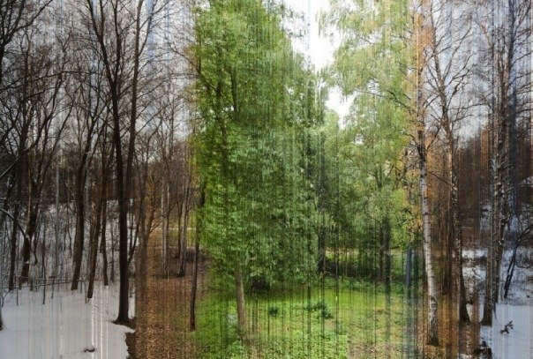

Slide 22
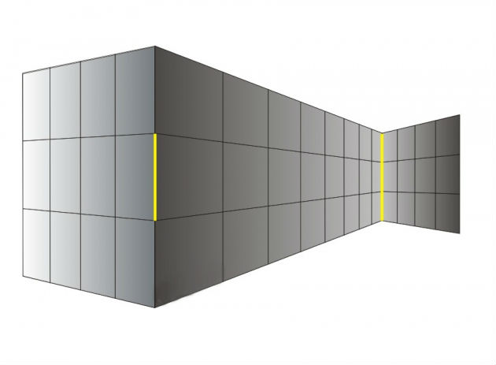

Slide 23
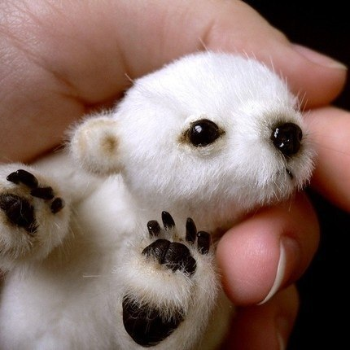

Slide 24
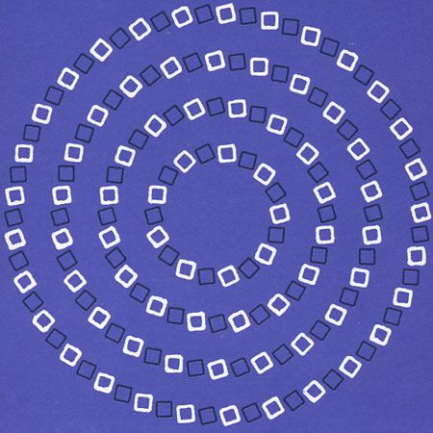

Slide 25
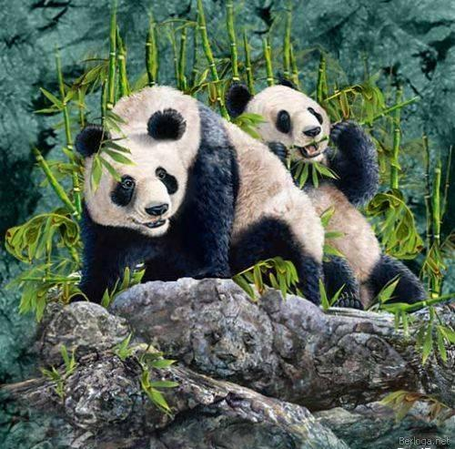

Slide 26
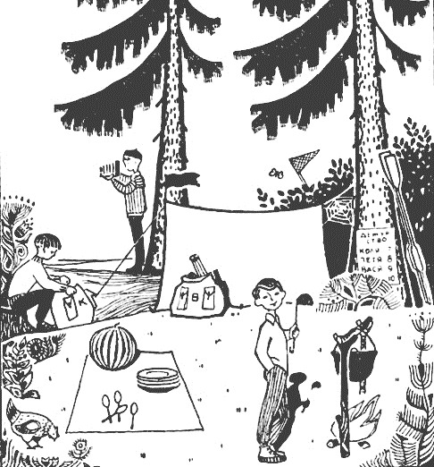

Slide 28
кубохвостиус шерстиупузоглазиустый

Slide 29
Башня Щедрости
3 нкс
Подсказки!!!
5 минут

